Slide 1


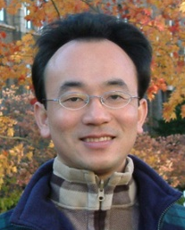
人工智慧在學什麼? (What is Artificial Intelligence Learning?)
臺北醫學大學 口腔醫學院 CFD 講座
Host: Prof. Li Sheng Chen College of Oral Medicine, Taipei Medical University
Time: 12:10-13:00, Nov 23, 2020 (Monday)
Place: 口腔醫學院1樓會議室1-1, TMU
Address: N250 Wu-Hsing Street, Taipei, Taiwan
Min-Yuh Day
戴敏育
Associate Professor
副教授
Institute of Information Management, National Taipei University
國立臺北大學 資訊管理研究所
https://web.ntpu.edu.tw/~myday
2020-11-23

Slide 2
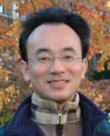


戴敏育 博士 (Min-Yuh Day, Ph.D.)
國立台北大學 資訊管理研究所 副教授
中央研究院 資訊科學研究所 訪問學人
國立台灣大學 資訊管理 博士
Publications Co-Chairs, IEEE/ACM International Conference on Advances in Social Networks Analysis and Mining (ASONAM 2013- )
Program Co-Chair, IEEE International Workshop on Empirical Methods for Recognizing Inference in TExt (IEEE EM-RITE 2012- )
Publications Chair, The IEEE International Conference on Information Reuse and Integration (IEEE IRI)

Slide 3
Q & A
人工智慧在學什麼? (What is Artificial Intelligence Learning?)
臺北醫學大學 口腔醫學院 CFD 講座
Host: Prof. Li Sheng Chen College of Oral Medicine, Taipei Medical University
Time: 12:10-13:00, Nov 23, 2020 (Monday)
Place: 口腔醫學院1樓會議室1-1, TMU
Address: N250 Wu-Hsing Street, Taipei, Taiwan
Min-Yuh Day
戴敏育
Associate Professor
副教授
Institute of Information Management, National Taipei University
國立臺北大學 資訊管理研究所
https://web.ntpu.edu.tw/~myday
2020-11-23

